Slide 1
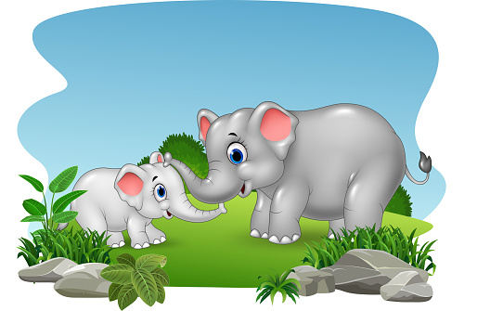

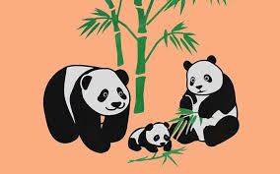
Організм і його властивості. Клітинна будова організмів Природознавство 5 клас

Slide 2
Природа навколо нас
Жива
Рослини
Тварини
Гриби. Віруси. Бактерії
Нежива
Сонце
Повітря
Вода
Тіла
Організми

Slide 3
Відмінність між тілами неживої і організмами живої природи
Тіла неживої природи
Складаються з неорганічних речовин.
Тривалий час зберігаються незмінними.
Організми живої природи
Складаються з органічних речовин.
Змінюються протягом життя.

Slide 4
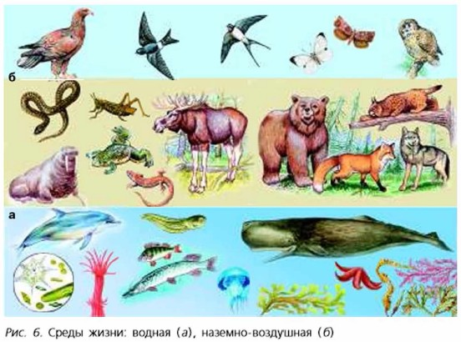
Організми – тіла живої природи
Вони мають:
- різні розміри,
- будову,
- забарвлення,
- спосіб живлення,
- середовище життя.

Slide 5
Властивості організмів
Організмам характерні спільні властивості.
Це дає можливість відрізнити організм від тіл неживої природи.
Живлення
Дихання
Властивості організмів
Розмноження
Ріст і розвиток
Подразливість

Slide 6
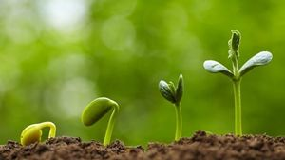

Чим живі організми відрізняються від неживих тіл?
Ростуть і розвиваються
Ріст і розвиток супроводжується збільшенням розмірів і маси тіла,
зміною його форми.

Slide 7
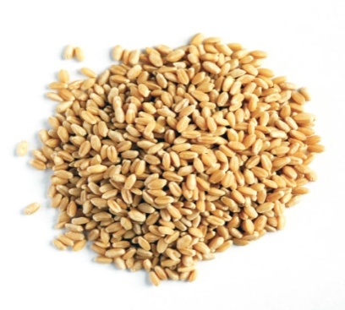
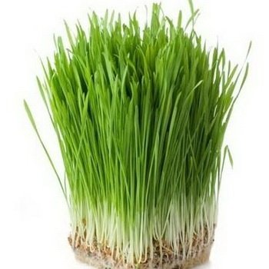
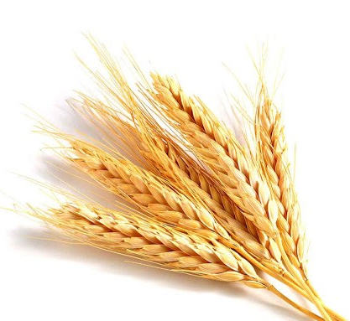
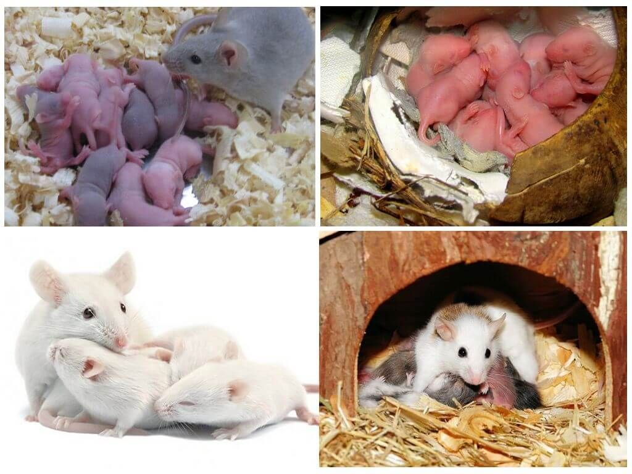
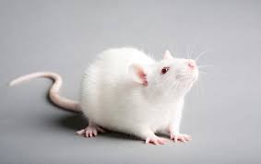
Зміни в будові організму та його частин
Зерна пшениці – ростки - колоски.
Мишеня народжується голе і беззубе, а через два місяці - дорослий організм. Збільшується маса тіла.

Slide 8
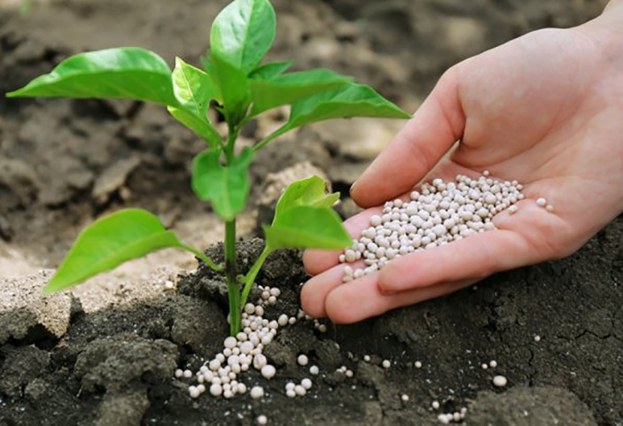
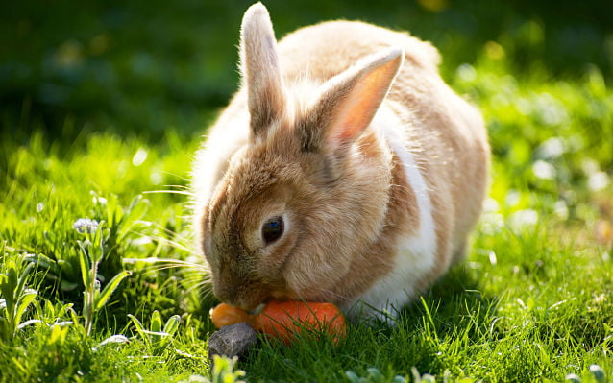
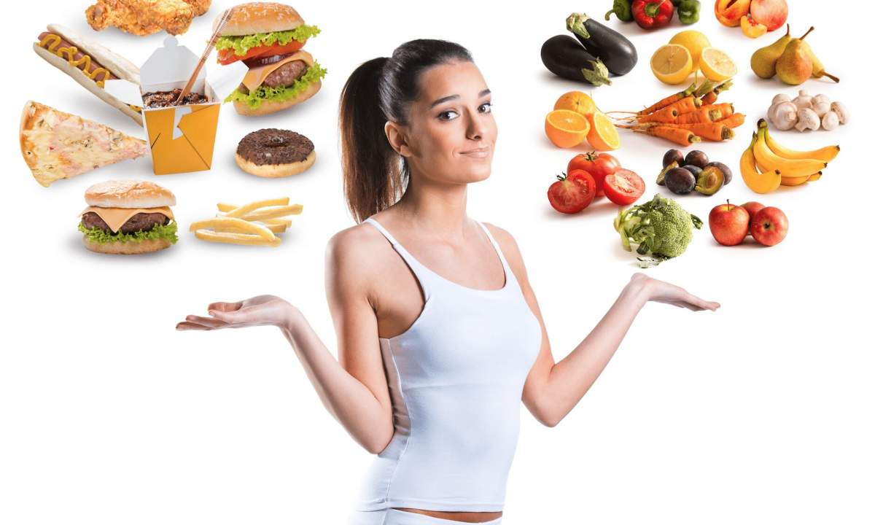
Чим живі організми відрізняються від неживих тіл?
Живлення
Ріст організмів відбувається завдяки поживним речовинам (білкам, жирам, вуглеводам). До організму вони надходять з їжею.
Процес поглинання і засвоєння організмом речовин їжі називається живленням.

Slide 9
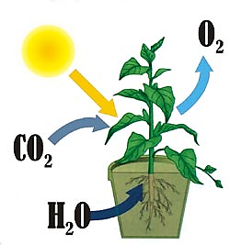
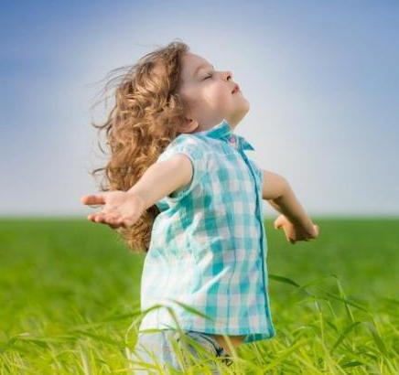
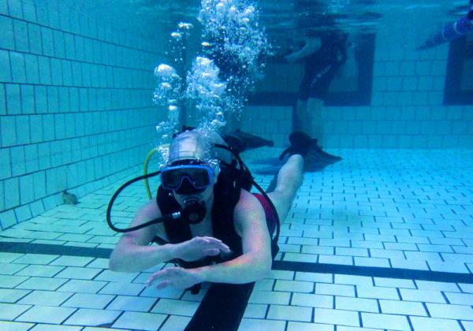
Чим живі організми відрізняються від неживих тіл?
Дихання
Для життєдіяльності організмам потрібна енергія. Її отримують у процесі дихання, яке відбувається за участю кисню. Він потрібний для розщеплення органічних сполук у клітинах. При цьому утворюється вуглекислий газ, який виводиться з організму під час дихання.

Slide 10
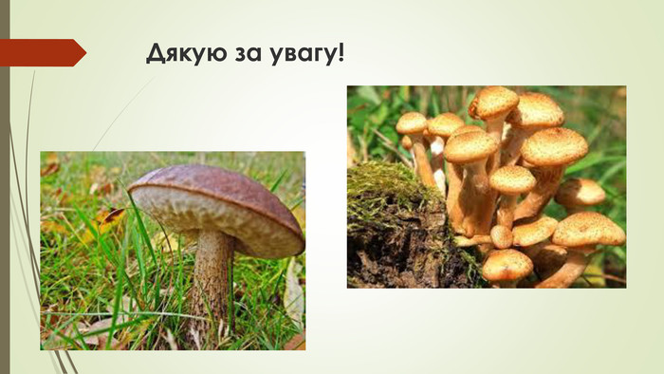
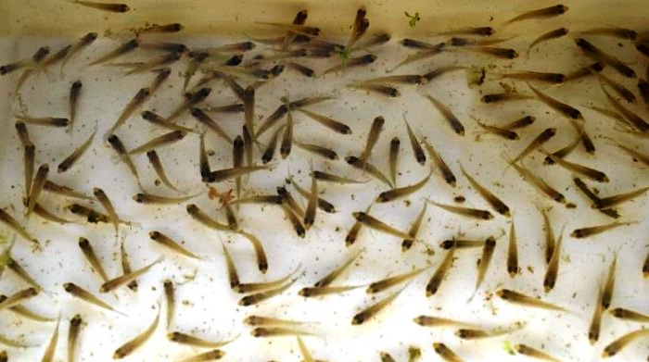
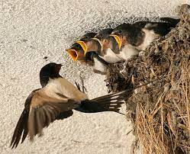
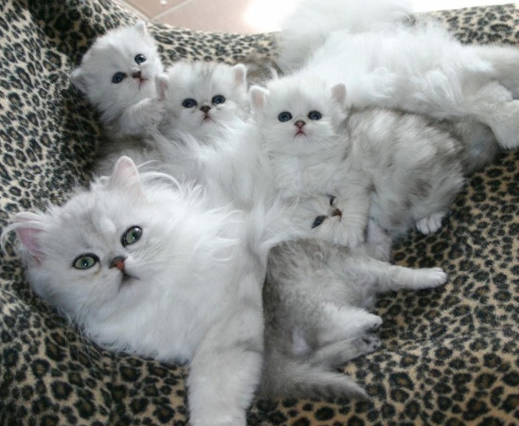
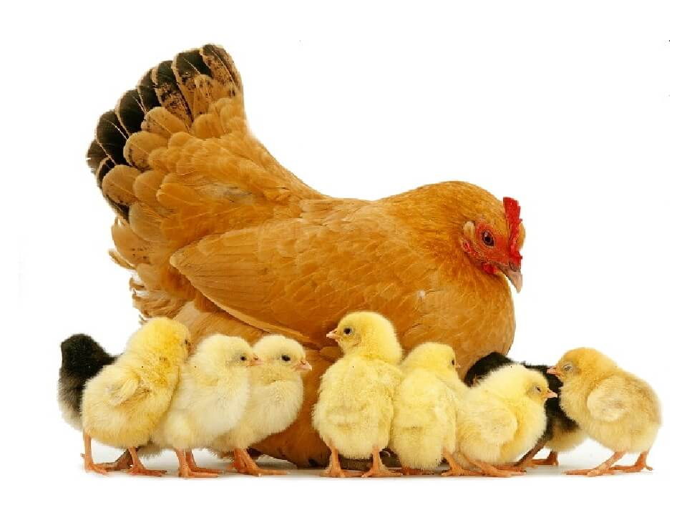
Чим живі організми відрізняються від неживих тіл?
Розмноження –
здатність організмів відтворювати собі подібних.
Завдяки розмноженню з’являються нові організми. Потомство повторює будову, поведінку, спосіб життя батьків.
Завдяки розмноженню продовжується життя на планеті.

Slide 11
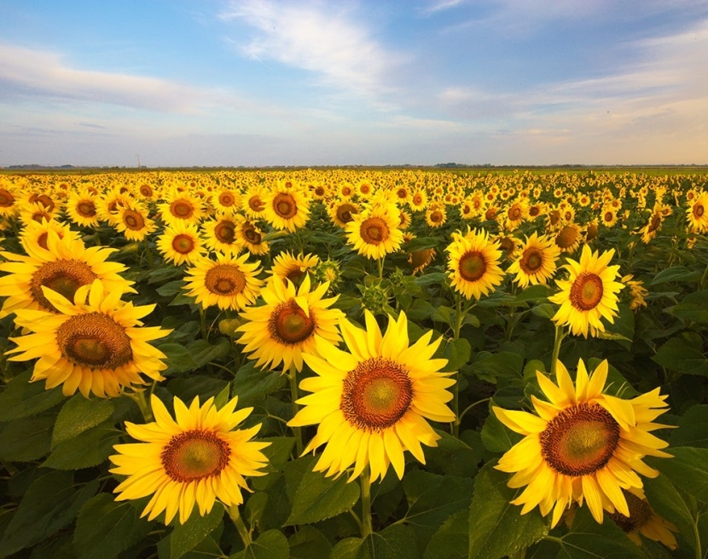
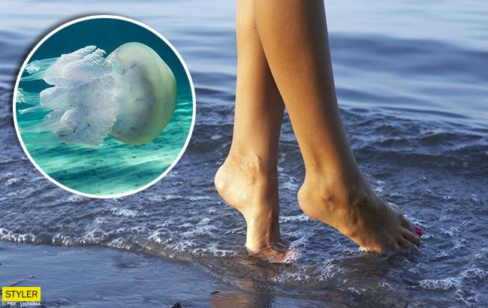
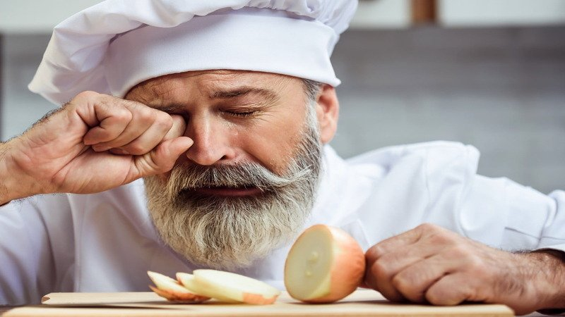
Чим живі організми відрізняються від неживих тіл?
Подразливість –
здатність живих істот реагувати на впливи зовнішнього середовища.

Slide 12
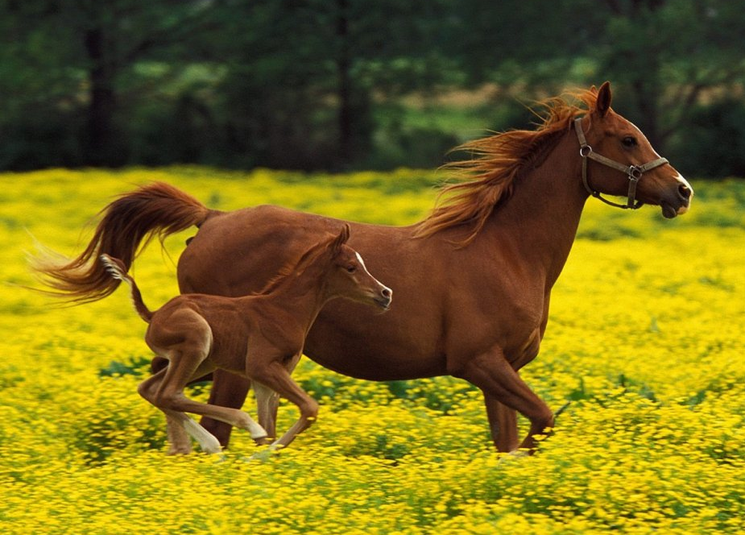
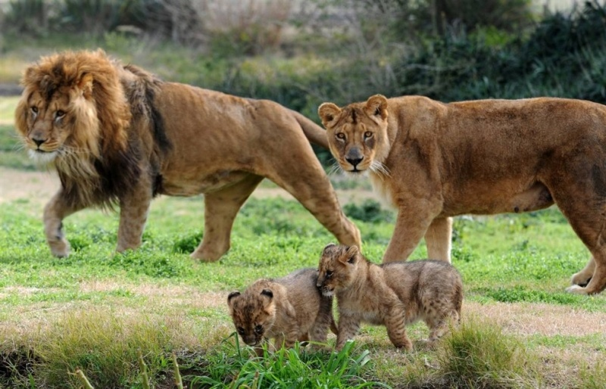
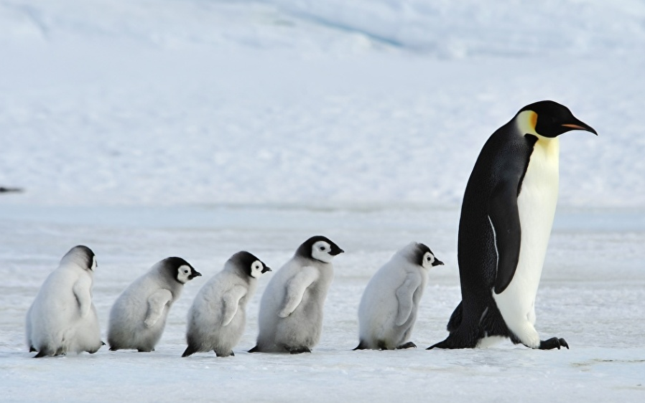
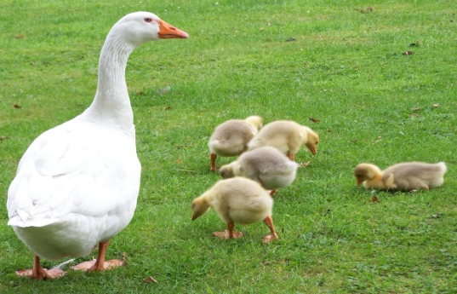
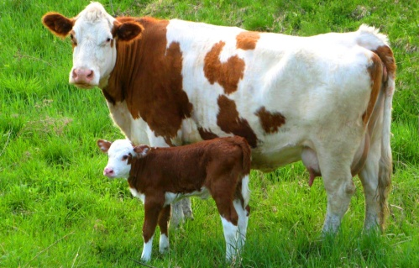
Зверніть увагу з якою точністю наслідують нащадки будову і поведінку батьків

Slide 13
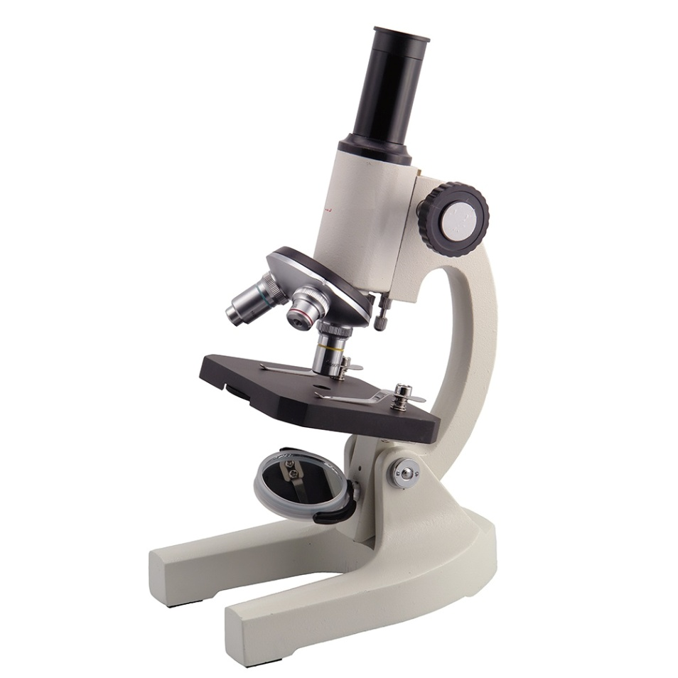
Клітинна будова організмів
Найменші частинки, з яких побудовані організми, - це клітини.
Всі живі організми мають клітинну будову.
Клітини мають маленькі розміри, то ж роздивитися їх можна за допомогою мікроскопа.

Slide 14
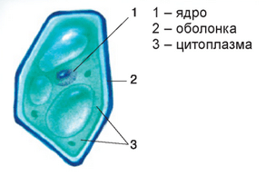
Буд
Будова клітини
Усі організми складаються з клітин.
Їхніми основними складовими є
клітинна мембрана(оболонка), цитоплазма та ядро.
Клітинна будова є ознакою, за якою організми відрізняються від тіл неживої природи

Slide 15
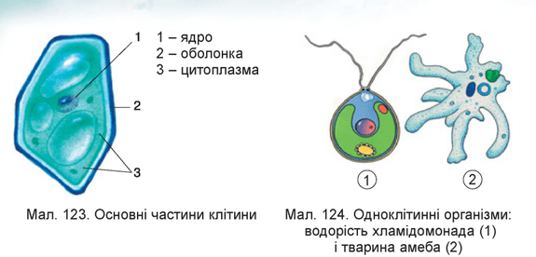
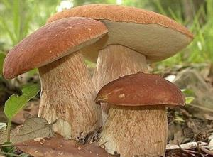
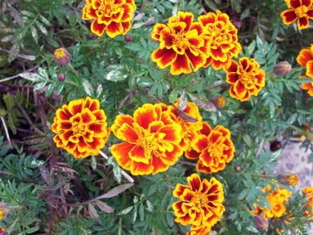
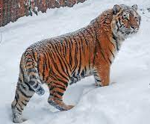
Будова організмів
Організми
Одноклітинні
Багатоклітинні
Водорість хламідомонада (1),
тварина амеба (2).
Більшість рослин, грибів, тварин.

Slide 16
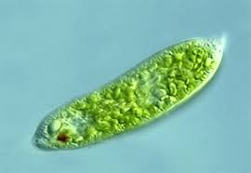
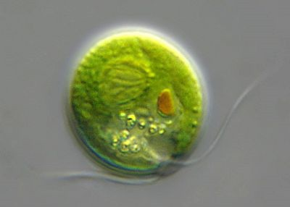
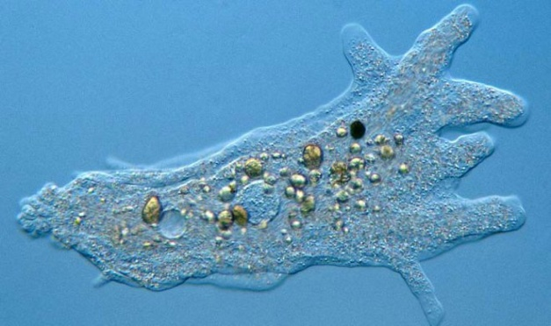
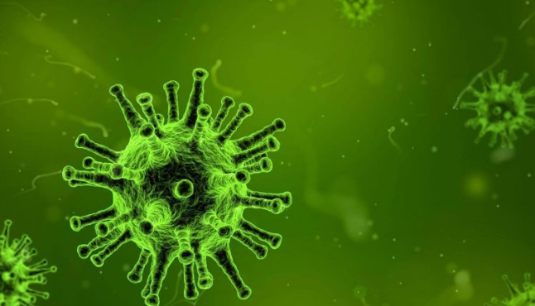
Будова Клітини організмів. Амеба
Одноклітинні організми
Тіло одноклітинного організму утворене однією клітиною, яка здатна існувати самостійно.
Евглена зелена
Хламідомонада
Амеба
Бактерія

Slide 17
Багатоклітинні організми
Тіло утворене великою кількістю різноманітних клітин.
Клітина багатоклітинних організмів не може існувати самостійно.
Тіла багатоклітинних організмів складаються з органів, що виконують певні функції організму.
Органи об'єднуються в системи.

Slide 18
Домашнє завдання
§ 33– читати, переказувати, вчити терміни,
підготувати відповіді на питання с.119.

